Slide 1
PROJECT
ONSTAY

Slide 2
Content
주제 선정
기획
평가
시장 조사
구현

Slide 3
프로젝트 전체 일정표
DECEMBER
4 SUN | 5 MON | 6 TUE | 7 WED | 8 THU | 9 FRI | 10 SAT
주제 선정
자료 조사
디자인 작업
메인 페이지 구현화
11 SUN | 12 MON | 13 TUE | 14 WED | 15 THU | 16 FRI | 17 SAT
메인 페이지
미디어 쿼리 적용
서브 페이지 1 ~ 4
구현화
서브 페이지
미디어 쿼리 적용

Slide 4
001
주제 선정

Slide 5
브레인 스토밍
한옥 스테이
감성 숙소
독립 숙소
에어비앤비
코로나
가족 모임
휴식
조용한 곳
템플 스테이
전통 가옥
여행
인스타
외국인
격리
감성
제주도
문화 체험
전통

Slide 6
002
시장 조사

Slide 7
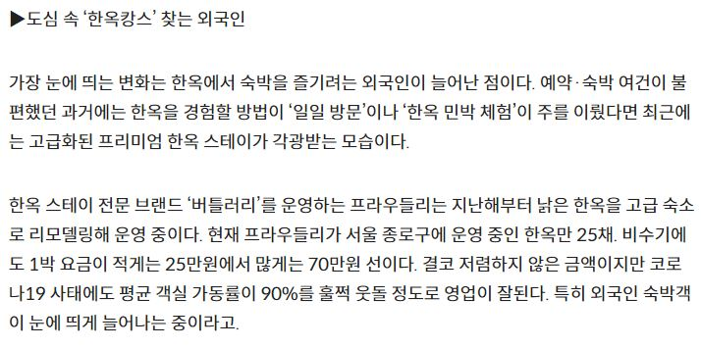
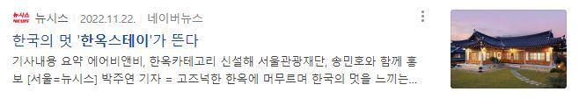
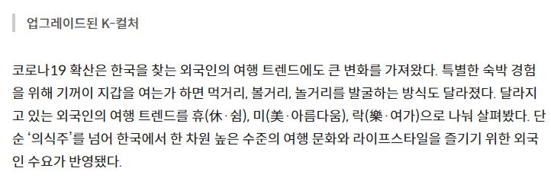
시장 조사
코로나 장기화의 영향으로 프라이빗하고 고즈넉한 분위기의 한옥 숙소를 많이 찾고 있다.

Slide 8
003
기획

Slide 9

페르소나
“
카페를 개업한지 어언 2년이 다 되어가는 미나,
그동안 제대로 된 휴일도 없이 카페 일에만 매진했는데
점점 자리를 잡아가는 카페와
직원들의 안정적인 근무로 맘 편히 휴가를 떠나려고 계획 중이다.
”
동기
목표
카페 경영과 함께
SNS 활동도 열심히 하는 미나는
오랜만에 떠나는 휴가 계획 중,
숙소를 중요하게 생각하고 있다.
본인에게 주는 선물이면서
SNS에 자랑 할 사진을
찍을 수 있기 때문이다.
그래서 남들이 다 알고 있는
흔한 호텔이 아닌
감성적인 숙소를 찾아보는 중이다.
평범한 호텔 숙소가 아닌 .
감성 숙소이면서
개별적으로 조용하게 쉴 수 있는
공간이 필요하다.
여행 지역은 서울 근교 혹은
제주도로 갈 예정이다.
편히 쉴 수 있도록 조식 서비스가
제공이 되는 곳이면 더욱 좋다.
더불어서 물놀이나 온천도
즐길 수 있는 곳이여야 한다.
강미나
나이 – 30대 중반
직업 – 카페 사장
취미 – 각종 SNS 활동
특이사항 –
카페가 안정기에 접어들면서
휴가를 계획 중이다.

Slide 10
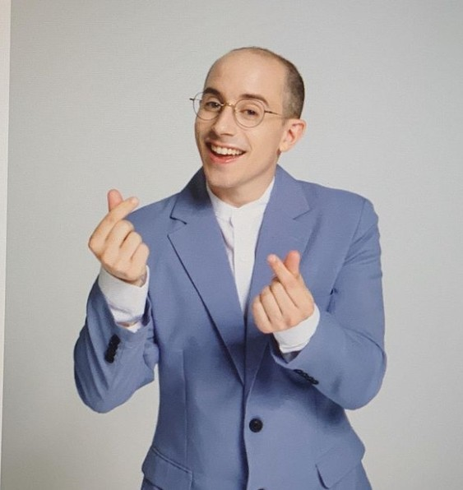
페르소나
“
평소 유튜브를 통해 한국 문화 체험을 하고 있는 타일론,
꾸준히 반응이 있는 컨텐츠이기 때문에
이번에는 전통 가옥에서 한국 문화 체험을 하기 위해
한국적인 숙소를 알아보는 중이다.
”
동기
목표
유튜버인 타일론은
평소 한국 문화를 체험하는
컨텐츠로 수익을 내고 있는데,
꾸준히 반응이 좋아
이번에는 1박 2일 동안 전통 숙소에
머무르면서 영상을 찍으려고 한다.
다양한 컨텐츠를 위해
숙소에 즐길 거리가
많은 곳을 찾고있으며
여행지는 아직 미정이다.
한국적인 숙소를 원하지만
너무 불편한
전통 가옥은 피하고 싶다.
다양한 컨텐츠를 위해
숙소 내에 즐길 거리가 많아야 한다.
숙소 밖에서 영상을 찍는 것은
의미가 없으므로,
최대한 숙소를 벗어나지 않고 싶다.
서로가 불편하지 않도록
독립적인 공간을 원한다.
타일론
나이 – 50대 중반
직업 – 유튜버
취미 – 여행
특이사항 –
한국 문화 체험을 할 수 있는
여행 컨텐츠를 계획 중이다.

Slide 11
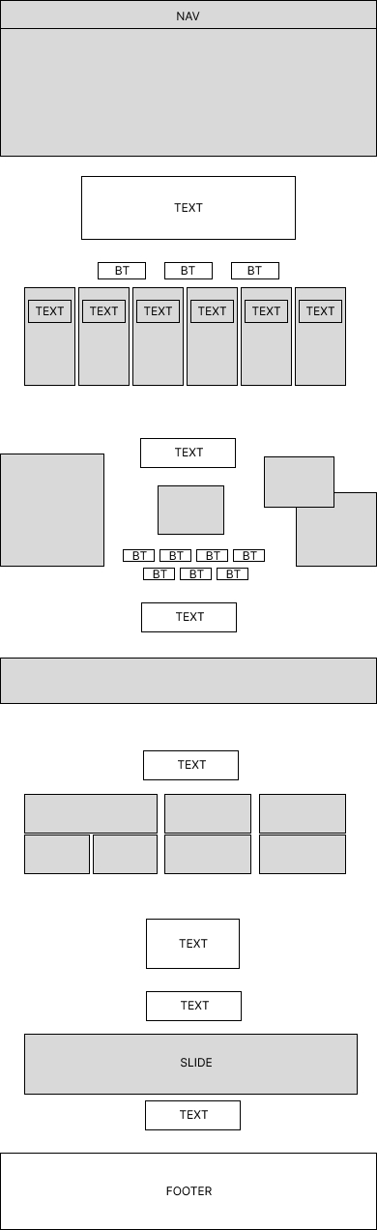
와이어 프레임
메인 페이지

Slide 12
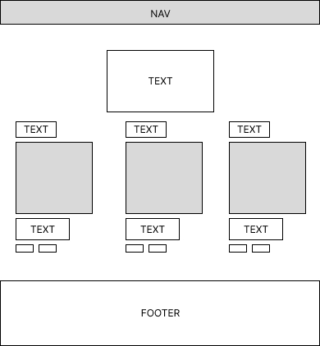
와이어 프레임
서브 페이지 1

Slide 13
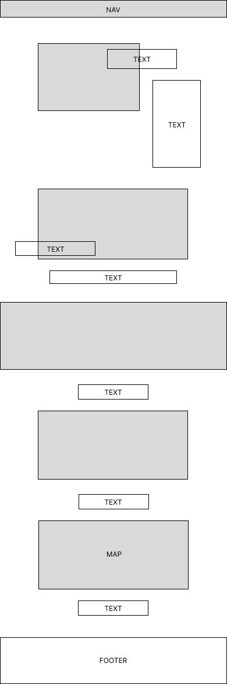
와이어 프레임
서브 페이지 2 ~ 4

Slide 14
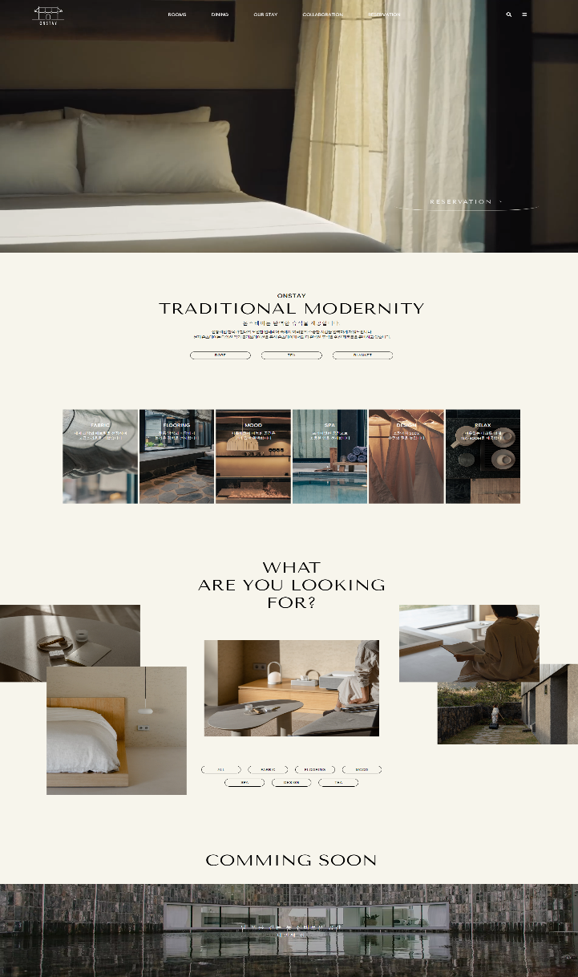

프로토 타입
메인 페이지

Slide 15
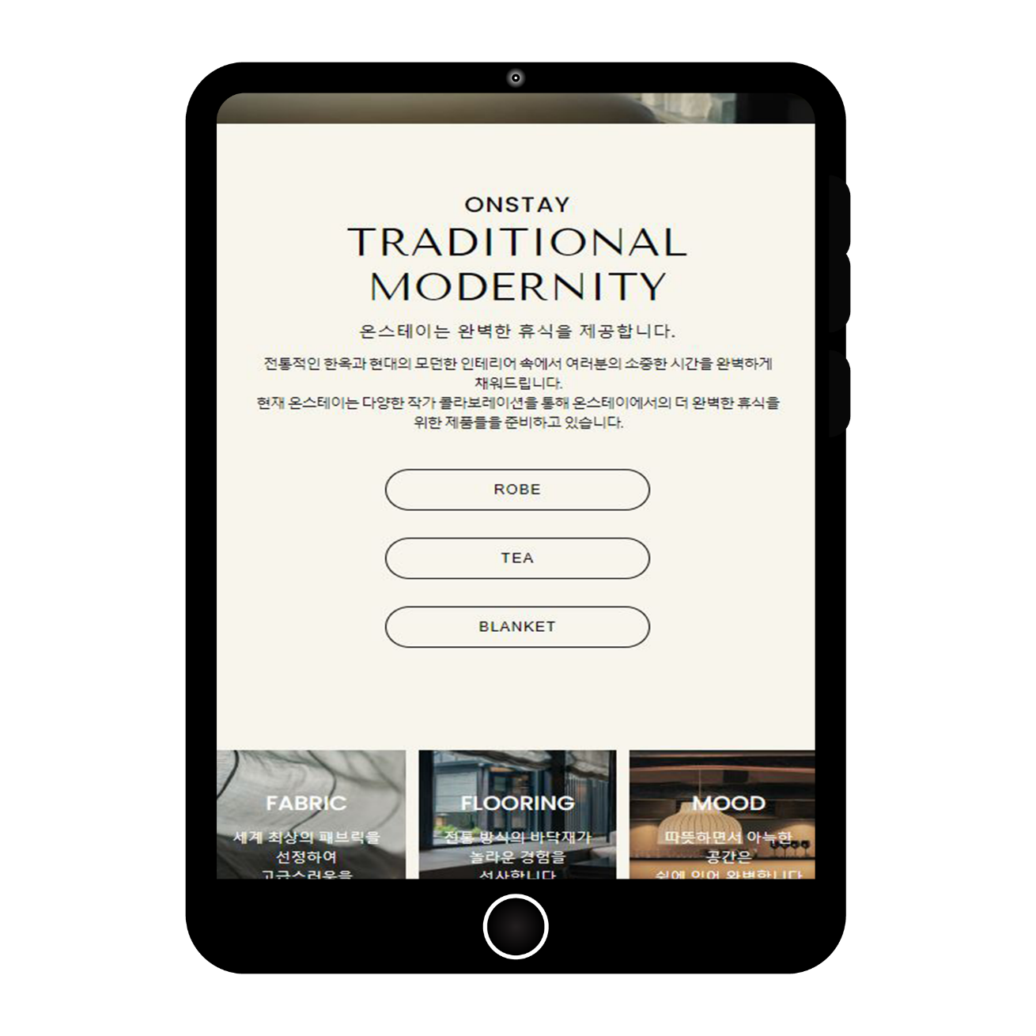
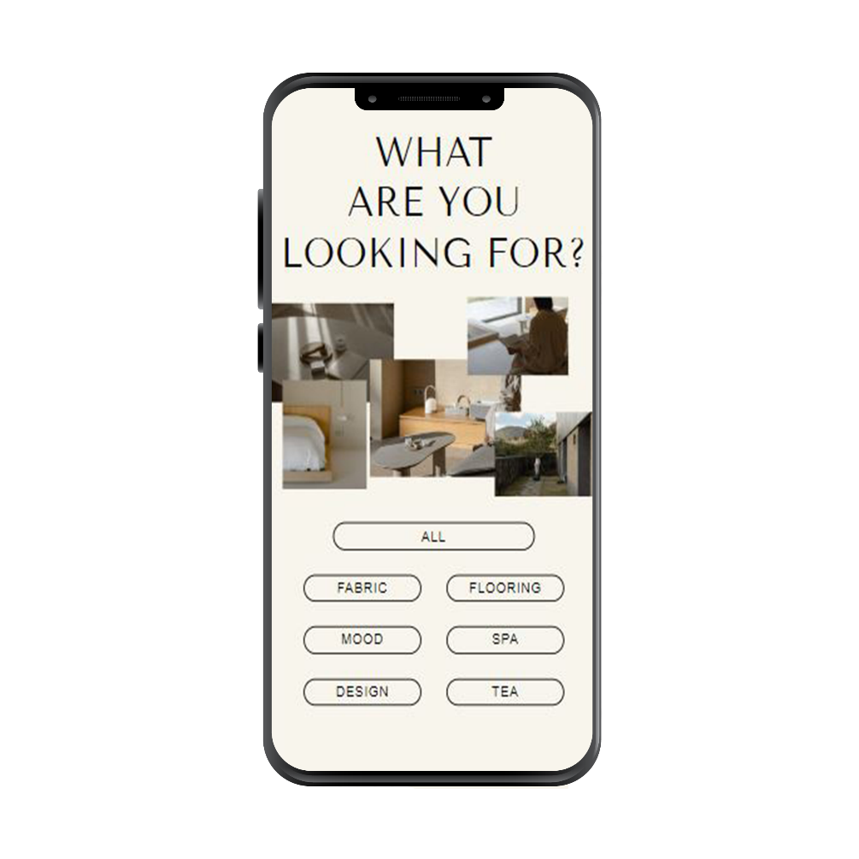
반응형 작업
메인 페이지

Slide 16
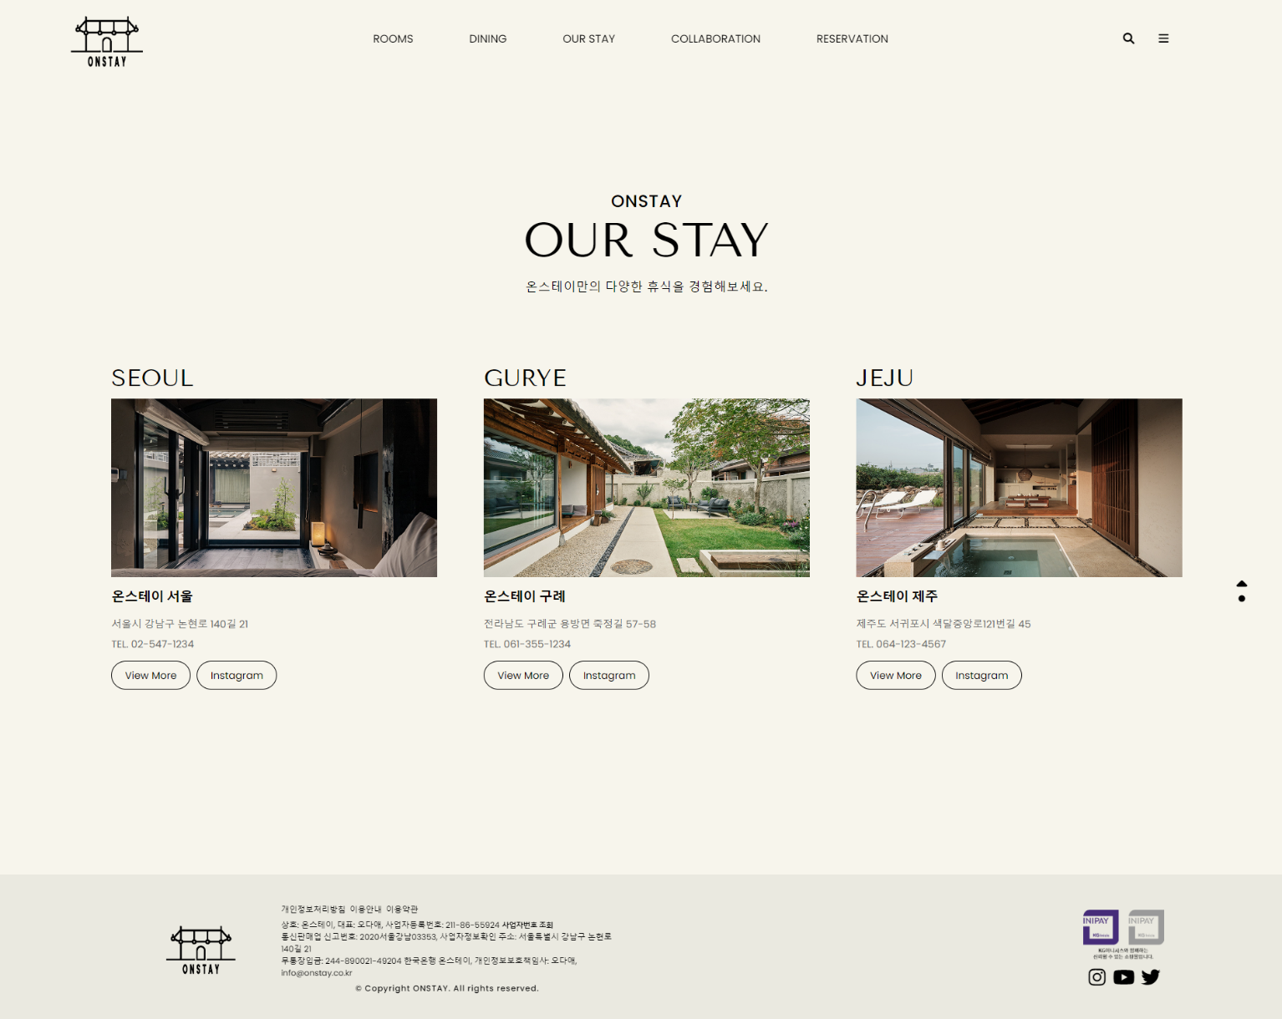
프로토 타입
서브 페이지 1

Slide 17
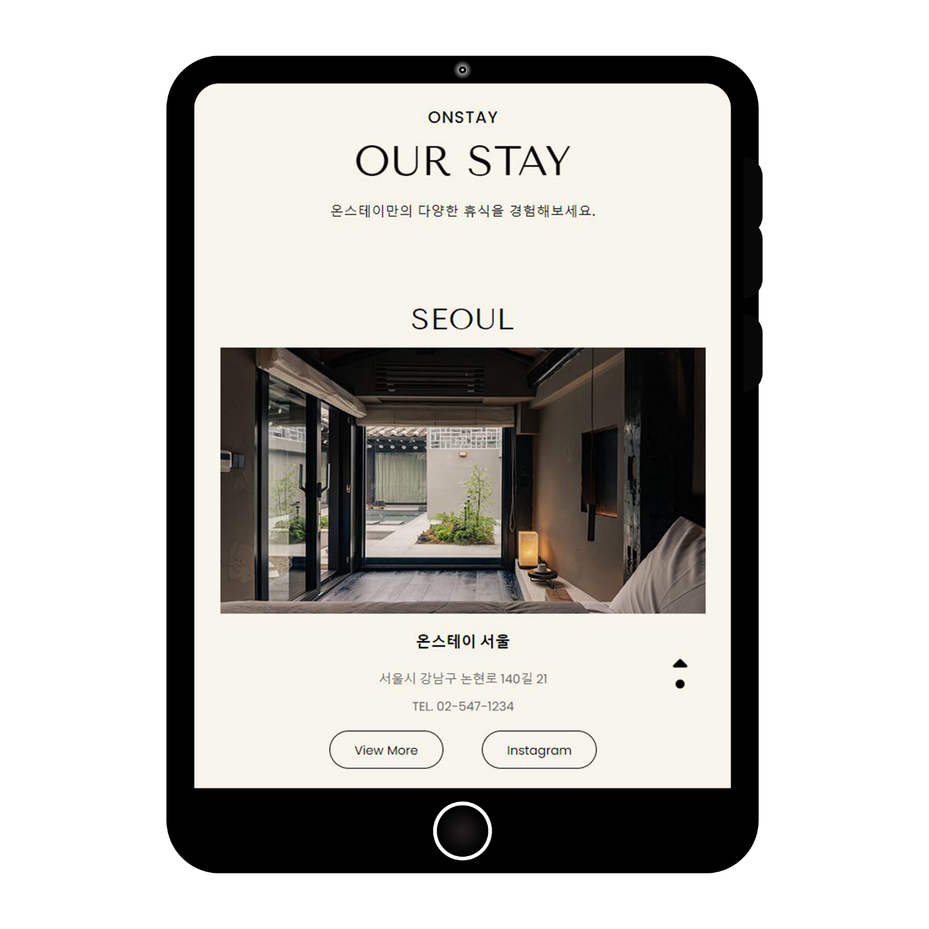
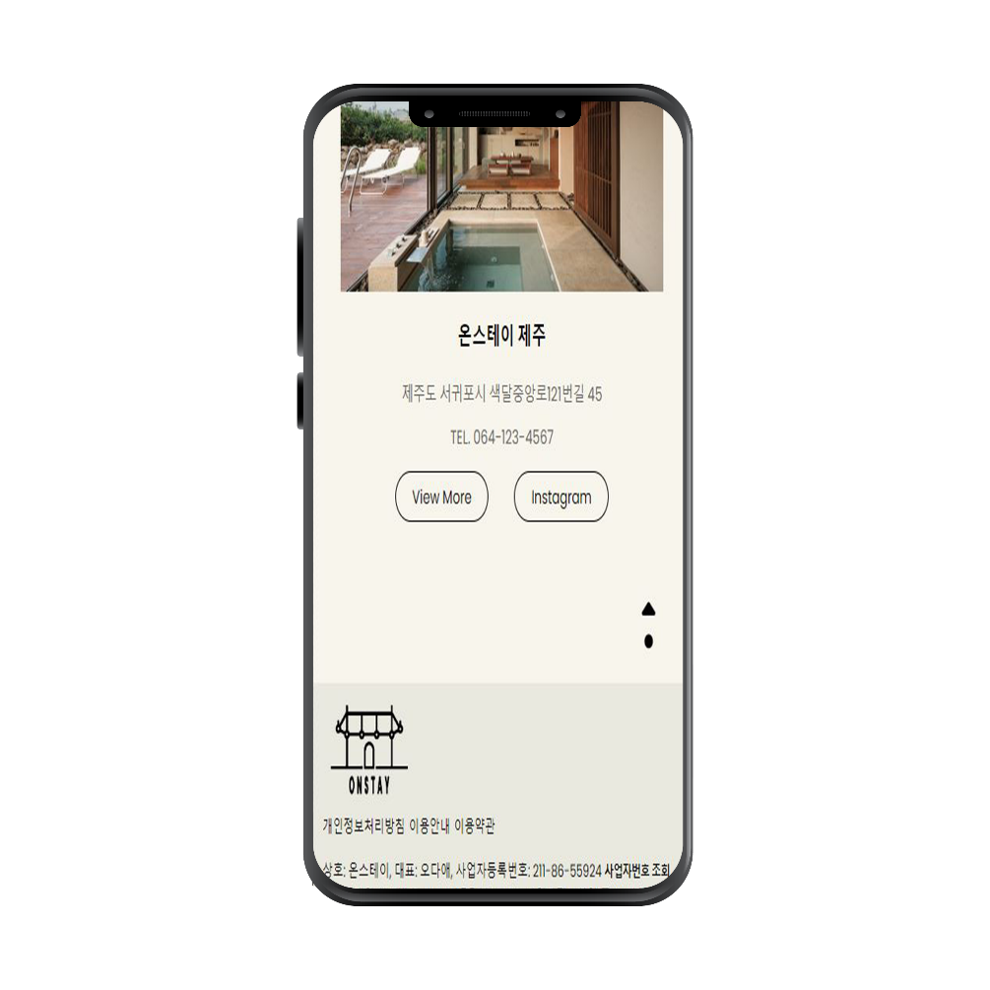
반응형 작업
서브 페이지 1

Slide 18
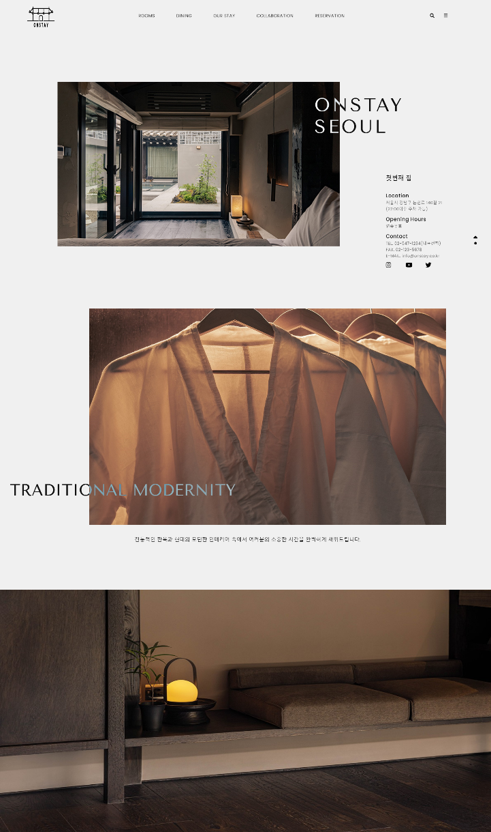

프로토 타입
서브 페이지 2 ~ 4

Slide 19
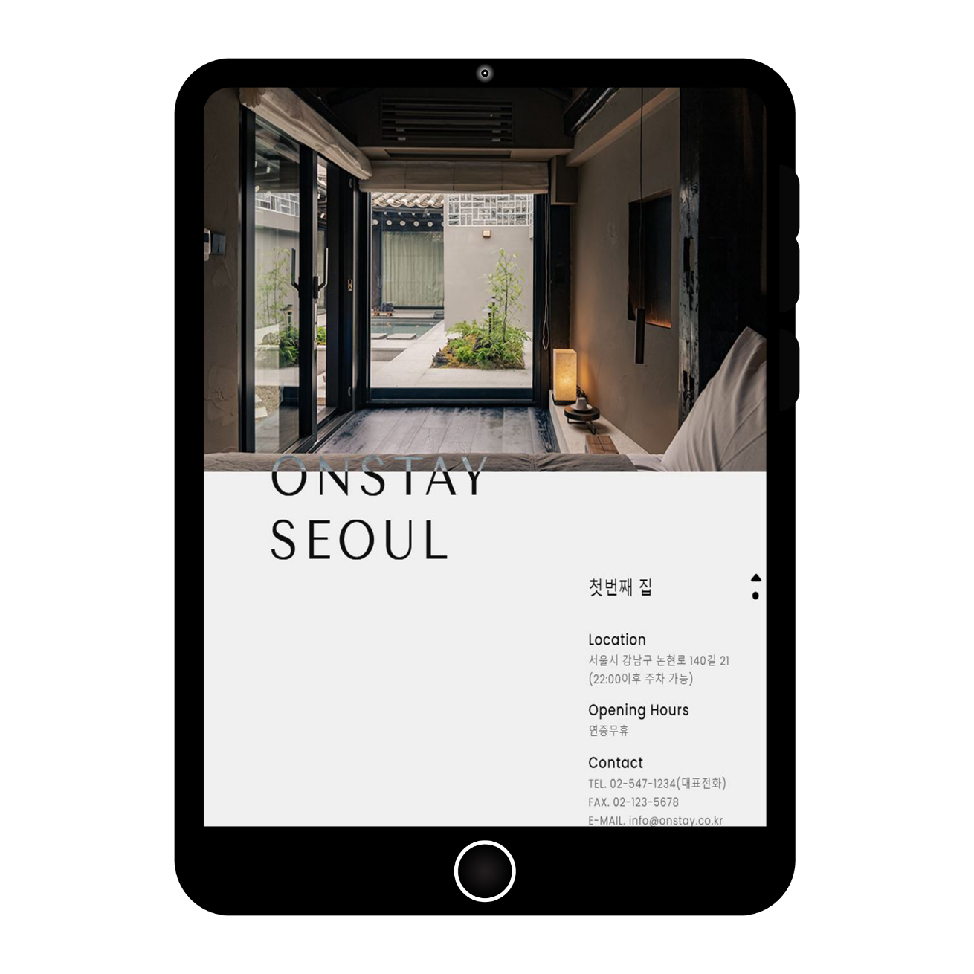
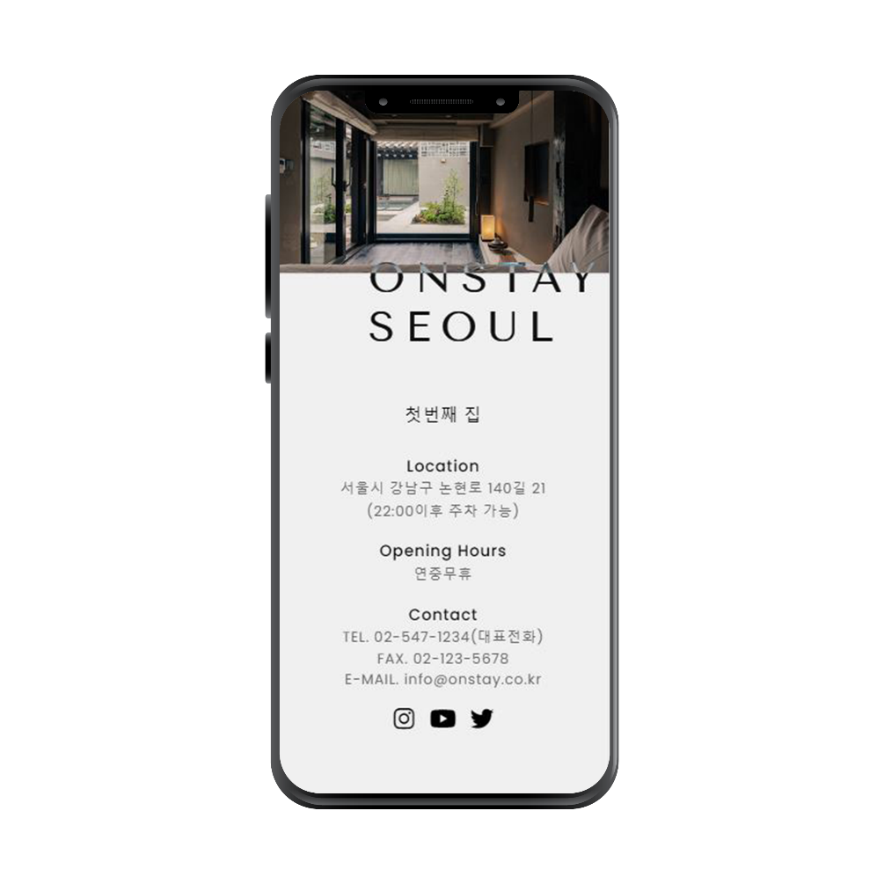
반응형 작업
서브 페이지 2 ~ 4

Slide 20
004
구현

Slide 21

로고
“
”
전통 가옥의 이미지를 살린 로고

Slide 22
UI 구현
ABCDEF
ABCDEF
ABCDEF
ABCDEF
“
한옥 숙소의 고급스러움을 표현 할 수 있도록
깔끔하면서 부드러운 폰트를 사용
”

Slide 23
UI 구현
MAIN COLOR
SUB COLOR
#F7F5EC
#F0F0F0
SUB COLOR
SUB COLOR
#eae9e0
#dddddd

Slide 24
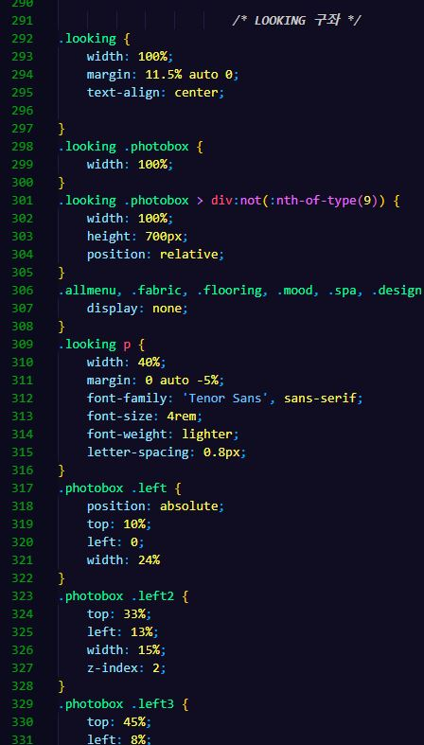
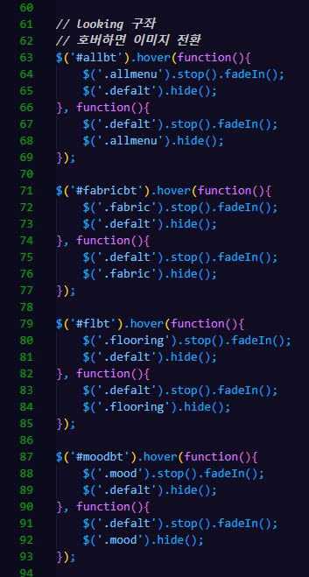
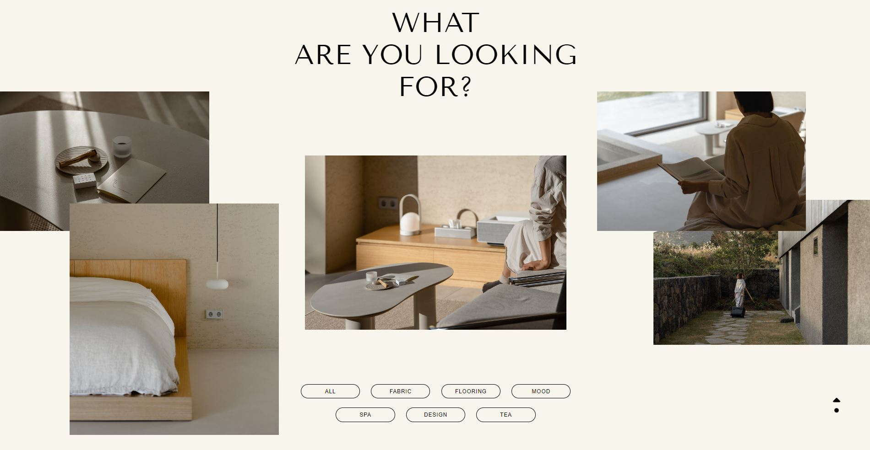
코드 구현 화면
메인 페이지 호버 이벤트

Slide 25
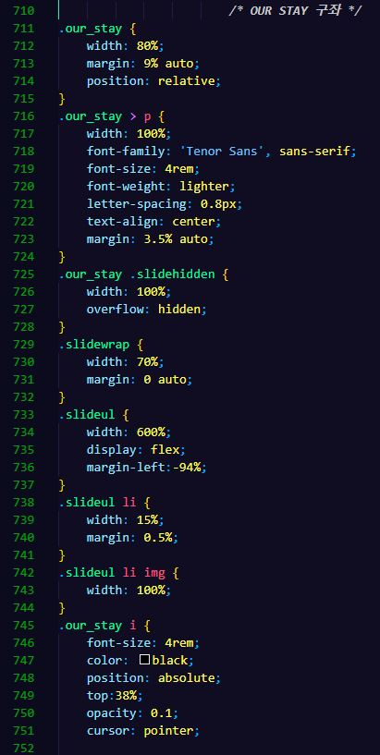
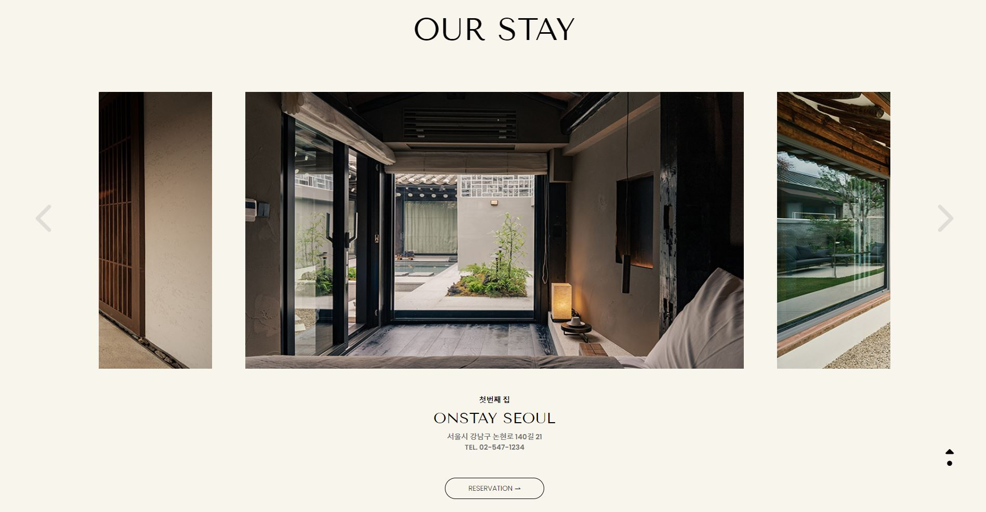
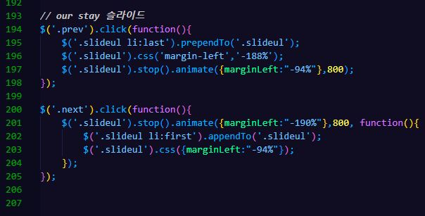
코드 구현 화면
메인 페이지 슬라이드

Slide 26
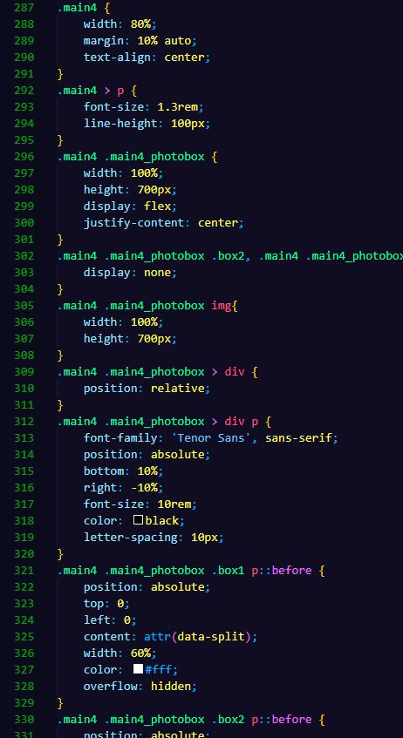
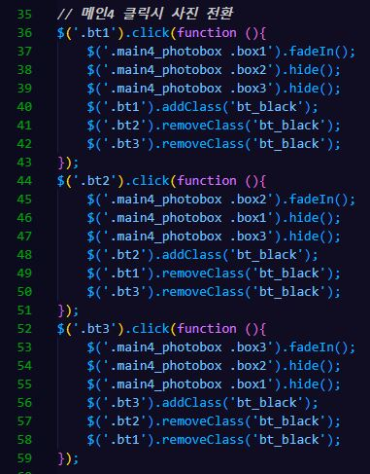

코드 구현 화면
서브 페이지 클릭 이벤트

Slide 27
005
평가

Slide 28
평가
“
두번째 작업이다 보니 처음 작업할 때 보다
페이지 구조를 짜는 것이 훨씬 수월 했고,
빠른 시간 내에 프로젝트를 끝낼 수 있었습니다.
써보지 못했던 기능들을 하나씩 찾아가며
코드로 구현하는 과정이 쉽지는 않았지만,
완성된 결과물을 확인할 때면
뿌듯하면서도 더 다양한 기능을 넣고 싶다는
욕심도 생겼습니다.
그래서 다음 프로젝트에서는 좀 더 다양한
기능들을 활용해보고 싶습니다.
”

